Slide 1
Преглед, анализ и споделяне на код. Ползи и вреди.
Настоящата презентация е резултат от анализа на участието ми в:
Националната лятна школа по информатика
Смолян, 31 август - 5 септември 2019 г.

Slide 2
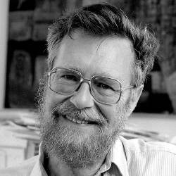
Най-важните качества на компетентен програмист?
Математическите наклонности, защото по онова време не е било ясно, как математиката може да допринесе за дисциплината програмиране.
Изключително познаване и майсторство при ползването на езика за програмиране, защото трябва да се мисли с думите, изреченията и правилата на този език.
Edsger Dijkstra
(1930–2002)
https://cacm.acm.org/magazines/2010/8/96632-an-interview-with-edsger-w-dijkstra/fulltext

Slide 3
Лекция 7-ми клас: Реализация на абстрактни структури от данни, посредством STL.
План на провеждане:
По работните места на участниците предварително е разпратена папка, която съдържа работещ код на всички примери, които се разглеждат в лекцията. В тази папка се намират и условията на няколко задачи за самостоятелна работа, оформени съгласно изискванията за състезание и степенувани по трудност.
Подробно изложение на материала по темата.
Разглеждане и обсъждане на примерите от папката.
Обсъждане на задачите за самостоятелна работа.
Самостоятелна работа.

Slide 4
Т3: Разглеждане на примерите: „Тези неща са много прости – не ни губете времето с тях“
Около 30 % от участниците са запознати с материала по темата.
По време на лекционната част децата участват активно. Моето усещане е, че темата се възприема добре.
Разглеждането на примерите, които са оформени като готови програми с главна програма, входни данни, коментари и т.н. преминава под мотото: „Тези неща са много прости – не ни губете времето с тях“.
Децата се нахвърлят на задачите за самостоятелна работа и нищо не може да ги спре. Повечето от тях избират по-трудните.
По този начин анализът на примерите, в които са показани някои тънкости и хитрости, остават в папката приложение „неразцъкани“.

Slide 5
Задача calc на отборното състезание:
Да се състави програма calc, която пресмята аритметични изрази по метода „Обратен полски запис”. Те съдържат цели числа, знаците за аритметични действия (+, -, *, / и ^). Допуска се използване на отварящи и затварящи скоби за промяна на реда на аритметичните действия.
Резултатът: 3 от 9-те отбора успяха да получат точки (100, 60, 20). Като само един отбор успя да достигне 100 точки. Резултатът би бил много по-висок, ако участниците в лекцията имаха търпението да разгледат примерите и да кодират, тестват и обсъдят заедно задачите за самостоятелна работа.

Slide 6
Преглед, анализ и споделяне на код
Преглеждането и анализа на примерния код обогатява езика, подобрява уменията за бързо и ефективно кодиране и печели време по време на състезания.
Често примерния код предлага няколко различни алгоритъма за решаване на даден проблем. Обсъждането на предимствата и недостатъците на всеки един от тях помага за по-бърз избор на достатъчно правилен и бърз алгоритъм за решаване на даден проблем.
Споделянето на код, който реализира силно абстрактен или труден алгоритъм, е най-ефективния начин за усвояването му.
Спестява много време за запознаване с обекти, библиотеки или структури данни, с които е особено трудно да се работи.
Подобрява чувствително структурата, функционалността и добрата четливост на кода.
Анализ на тестовото покритие на кода.

Slide 7
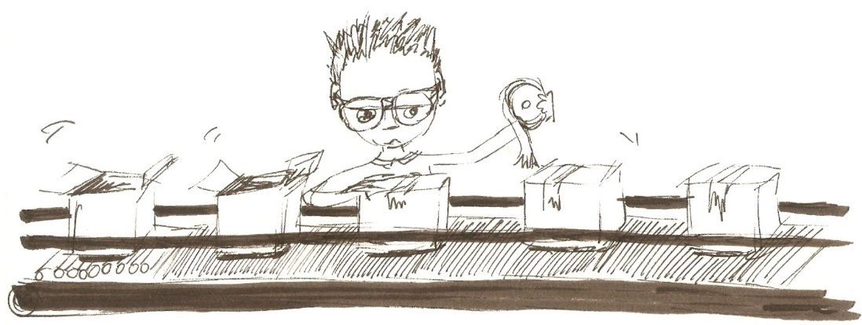
Вреди от преглед, анализ и споделяне на код
Превръщането му в самоцел и намаляване на креативността.
Понякога е свързано със загуба на много време.
Понякога най-добрите считат, че се „хакват“ техните идеи.
Вреди, ако всички не участват активно със свои идеи.

Slide 8
Благодаря за вниманието!

